Slide 1
بسم‌الله الرحمن الرحیم

Slide 2
بهره‌وري: مسئوليت‌هاي بنگاه
حسین عبده تبریزی
خردادماه 1391
دانشكدة فني دانشگاه تهران
برگزاركنندة همايش: انجمن ملي بهره‌وري ايران

Slide 3
بهره‌وری عامل کل (TFP )
Total Factor Productivity
بخشی از ستاده‌هاست که توسط نهاده‌های به‌کار رفته در تولید توضیح داده نمی‌شود.

Slide 4
عوامل توضیح‌دهندۀ TFP
در حالی‌که نهاده‌های تولید ( نیروی کار و سرمایه) ملموس‌ترند، عوامل توضیح‌دهندۀ بهره‌وری عامل کل ناملمو‌س‌ترند. این عوامل، عوامل واقعی رشد اقتصادی به‌شمار می‌روند. برخی تحقیقات 60% از رشد اقتصادی را به این عوامل نسبت می‌دهد.

Slide 5
برخی عوامل توضیح‌دهندۀ TFP
رقابت
ساختار بازار کالا
ساختار بازار مالی
رشد تکنولوژی
اندازۀ بنگاه
اندازۀ بازار
درجۀ مالکیت
آب و هوا

Slide 6
انگيزه‌ها
نوآوري
تقاضا براي سطح زندگي بالاتر
فنون جديد و بهتر
محصولات جديد و بهتر
اوقات فراغت بيشتر
شركت‌هاي جديد متولد مي‌شود و شركت‌هايي منحل مي‌شود
سطح زندگي بالاتر
مشاغل بهتر و جديد
كالاها و خدمات مصرفي بيشتر

Slide 7
رشد اقتصادي
توسعة پايدار امكانات توليد كه برحسب ارقام واقعي توليد ناخالص داخلي در طول دوره‌اي معين اندازه‌گيري مي‌شود.

Slide 8
نرخ رشد اقتصادي:
درصد تغيير ساليانة توليد ناخالص داخلي برحسب ارقام ريالي؛ نرخ رشد اقتصادي به ما مي‌گويد كل اقتصاد با چه سرعتي بسط مي‌يابد؛ سطح زندگي به GDP واقعي سرانه بستگي دارد.
GDP واقعي | ➔ استاندارد زندگي
جمعيت

Slide 9
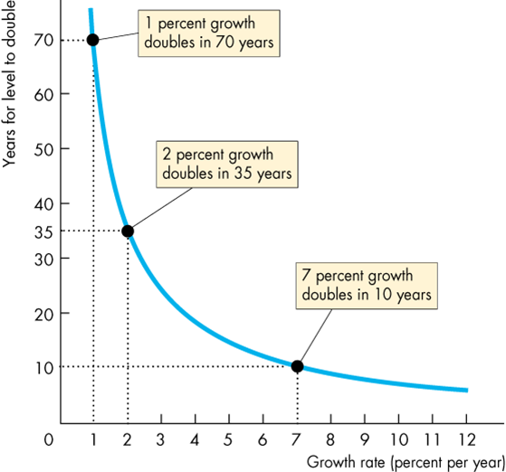
نرخ رشد (درصد سالانه)
تعداد سال‌ها تا دو برابرشدن

Slide 10
رشد توليد ناخالص داخلي (GDP)
رشد جمعيت
رشد بهره‌وري نيروي كار

Slide 11
رشد GDP بالقوه
GDP بالقوه مقدار GDP برحسب ارقام واقعي وقتي اقتصاد در اشتغال كامل است
رشد GDP بالقوه:
رشد در عرضة نيروي كار
رشد در بهره‌وري نيروي كار

Slide 12
رشد در عرضة نيروي كار
رشد در عرضة نيروي كار:
متوسط ساعات كار هر كارگر
نسبت جمعيت شاغل به كل جمعيت
رشد جمعيت در سن كار

Slide 13
تعریف بهره‌وری
سنجه‌ای برای اندازه‌گیری خروجی‌های حاصل از یک فرآیند به‌ازای یک واحد ورودی است.

Slide 14
بهره‌وری
Getting more juice from orange.

Slide 15
بهره‌وري نيروي كار
تعريف: مقدار GDP واقعي كه به‌ازاي يك ساعت كار نيروي كار توليد مي‌شود.
= بهره‌وري نيروي كار | واقعي GDP
 | تعداد كل ساعات كار نيروي كار

Slide 16
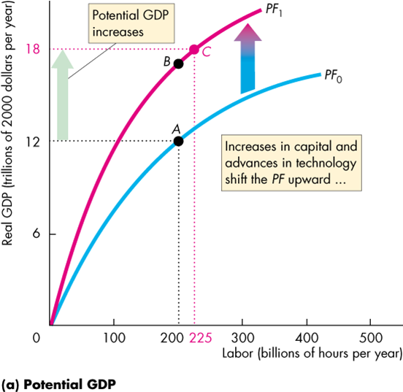
افزايش بهره‌وري نيروي كار تابع توليد را به سمت بالا انتقال مي‌دهد

Slide 17
پيش‌شرط‌هاي رشد بهره‌وري نيروي كار
1. رشد سرماية فيزيكي
2. رشد سرماية انساني ⬅ استقرار نظام انگيزشي
3. پيشرفت‌هاي تكنولوژيك

Slide 18
انواع سرمایه
سرمایۀ مالی
سرمایۀ فیزیکی
سمت چپ ترازنامه
بدهی، حقوق صاحبان سهام
سمت راست ترازنامه
تجهیزات، ماشین‌الات و ...

Slide 19
اثر کارایی تخصیصی بازار سرمایه بر بهره‌وری سرمایه
بهره‌وری سرمایۀ پایین
عملکرد مالی ضعیف
انسداد جریان وجوه از بازار به شرکت
تجدید ساختار
خروج از بازار
بهبود بهره‌وری سرمایۀ

Slide 20
رشد بهره‌وري نيروي كار
رشد سرماية فيزيكي
انباشت سرماية جديد، سرمايه برحسب هر نيروي كار را افزايش مي‌دهد و بهره‌وري كار را بالا مي‌برد.

Slide 21
روی دیگر سکه
بهره‌وری دارایی فیزیکی
بهره‌وری سرمایه

Slide 22
رشد بهره‌وري نيروي كار
رشد سرماية انساني
سرماية انساني از طريق آموزش (education) آموزش حين كار (training) و كسب تجربة كاري (مهم‌ترين منبع رشد بهره‌وري)

Slide 23
ارتقاي سطح زندگي
رشد جمعيت
رشد GDP
واقعي سرانه
رشد GDP واقعي
رشد عرضة نيروي كار
رشد بهره‌روي نيروي كار
تغيير در متوسط ساعات كار هر كارگر
تغيير در نسبت جمعيت شاغل به كل جمعيت
رشد جمعيت در سن كار
رشد سرماية فيزيكي
رشد سرماية انساني:
آموزش
آموزش حين خدمت
تجربة كاري
پيشرفت‌هاي فن‌آوري

Slide 24
دستيابي به نرخ بهره‌وري بالاتر
تجهيز پس‌اندازها ➔ وظيفة كسب‌وكارهاي مالي
پس‌انداز سرمايه‌گذاري را تأمين مالي مي‌كند؛ يعني، نرخ‌هاي پس‌انداز بالاتر رشد سرماية فيزيكي را باعث مي‌شود.
طراحي‌هاي مالي جديد براي افزايش پس‌اندازها ➔ وظيفة كسب‌وكارهاي مالي
انگيزه‌هاي مالياتي براي افزايش پس‌اندازها ➔ وظيفة دولت‌ها

Slide 25
دستيابي به نرخ بهره‌وري بالاتر
ارتقاي تحقيق تحقيق و توسعه ➔ وظيفة كسب‌وكارها
تأمين مالي تحقيق و توسعه ➔ وظيفة كسب‌وكارهاي مالي
مثال: سرماية مخاطره‌آميز
يارانه‌ها و تأمين مالي مستقيم دولتي براي ارتقاي تحقيق و توسعة پايدار ➔ وظيفة دولت‌ها
ثمرة تحقيق و توسعة پايدار نهايتاً به همه مي‌رسد و نه به كساني كه آن را تأمين مالي كرده‌اند.

Slide 26
دستيابي به نرخ بهره‌وري بالاتر
تشويق تجارت بين‌الملل ➔ وظيفة كسب‌وكارها و دولت
تجارت بين‌الملل با واقعيت‌دادن به عايدات تخصص‌گرايي و تجارت به رشد كمك مي‌كند.
كشورها داراي رشد و بهره‌روي بالا، صادرات و واردات بالايي دارند

Slide 27
دستيابي به نرخ بهره‌وري بالاتر
ارتقاي كيفيت آموزش ➔ وظيفة كسب‌وكارهاي آموزشي

Slide 28
مسئوليت اجتماعي شركت (CSR) : مسير جديد افزايش بهره‌وري
مجموعه‌اي از وظايف و تعهدات قانوني و اخلاقي، ملي و بين‌المللي، و نيز وظايف در قبال گروه‌هاي ذي‌نفع كه از آثار فعاليت‌ها و عمليات سازمان‌ها ناشي مي‌شود و به حقوق اجتماعي، شغلي، محيطي، و حقوق انساني منتج مي‌شود.
دخيل‌كردن داوطلبانة متغيرهاي اجتماعي و زيست‌محيطي توسط شركت‌ها در عمليات كسب‌وكار خود و در رابطه خود با شركاي اجتماعي
دولت‌ها بايد الگوي توليد و مصرف ناپايدار خود را كاهش داده و حذف كنند؛ دليل اصلي زوال محيط‌زيست در سطح جهان الگوهاي ناپايدار مصرف و توليد است.

Slide 29
سرماية دانش
سرماية دانش تابع قاعدة بازدة نزولي نيست. ➔ اهميت حضور سرماية دولتي
كشف خلق كالاهاي سرمايه‌اي مبتني بر دانش غالباً عمومي‌اند.
افزايش موجودي دانش سرمايه و كار را بهره‌ورتر (مولدتر) مي‌كند

Slide 30
تربيت كارگران دانش
ارتقاي كارايي كارگران دانش
عوامل مؤثر بر ارتقاي كارايي كارگران دانش:
محدوديت‌هاي زماني
انجام اموري كه به‌خاطر آن امور كارگر دانش استخدام نشده است
عدم‌برنامه‌ريزي دقيق ساعت كار
رفع ضدانگيزش‌ها در مقابل بهره‌وري كارگر دانش

Slide 31
نقش مدير در قبال كارگران دانش
عامل تغيير
بررسي‌كننده و ريزبيني دائمي
عامل تعامل يبن كاركنان
گوش‌دهنده به صحبت كاركنان
سياستمدار
با توان:
آموزش‌دادن و فروش
ارتباطات
درك و تشخيص

Slide 32
مسئوليت‌هاي مدير درقبال كارگران دانش
به حداكثررساندن بازده روي سرمايه‌گذاري در دانش: افراد، فرايندها، و فن‌آوري
به مشاركت‌گذاشتن بهترين روش‌هاي عملي: و تقويت مزاياي مشاركت دانش ميان كاركنان
ترويج نوآوري‌هاي شركت: و تجاري‌كردن انديشه‌‌هاي نو
به حداقل‌رساندن زيان دانش: در همة سطوح كسب‌وكار

Slide 33
با تشکر

